Slide 1
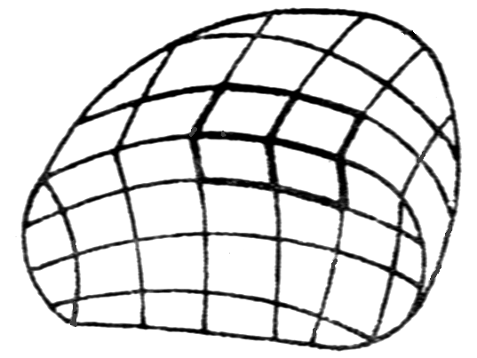
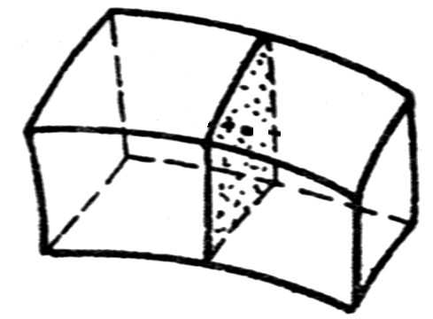
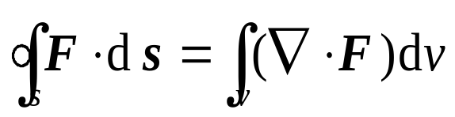
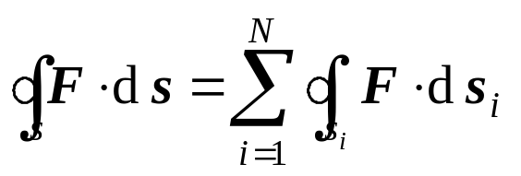
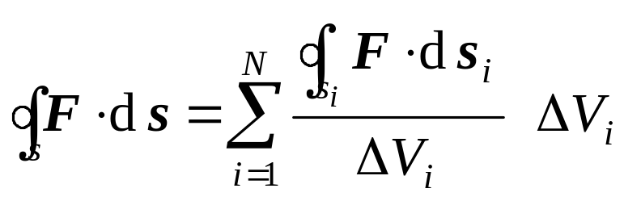

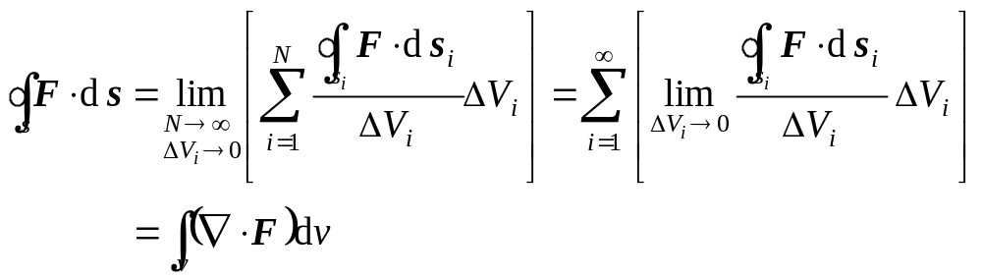
§1.6 矢量场的积分定理
S
1 高斯散度定理（Gauss）
e_{n2}
1
2
e_{n1}
1
V
2
证明：
(a)
(b)
为证明高斯定理将区域细分
上式可写成
取 的极限，可得

Slide 2
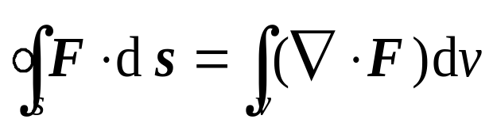
矢量函数的面积分与体积分的互换。
该公式表明了区域V 中场F与边界S上的场F 之间的关系。

Slide 3
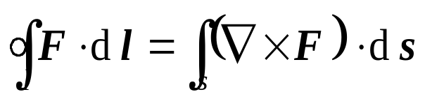
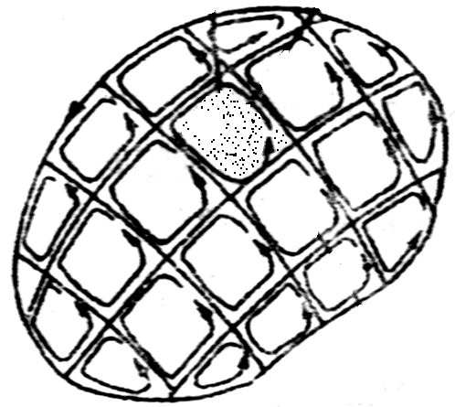
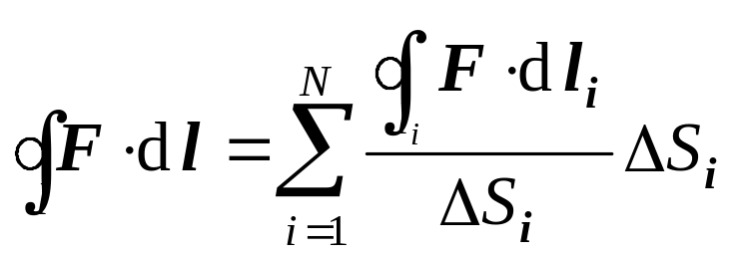

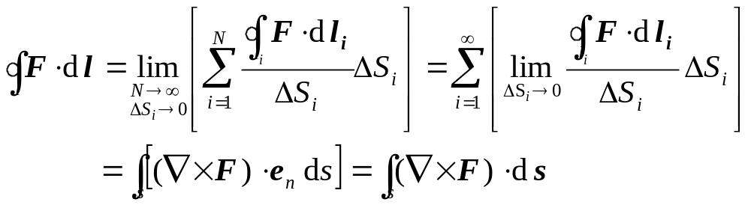
∇×F
2 斯托克斯定理(Stockes)
e_{n} Δs_{i}
l
l_{i}
证明：
上式可写成
S
取 的极限，可得

Slide 4
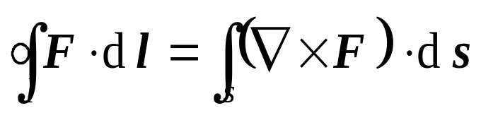
矢量函数的线积分与面积分的互换。
该公式表明了区域 S 中场F 与边界 l 上的场F 之间的关系
在电磁场理论中，Gauss 定理和 Stockes 定理
是两个非常重要的公式。

Slide 5

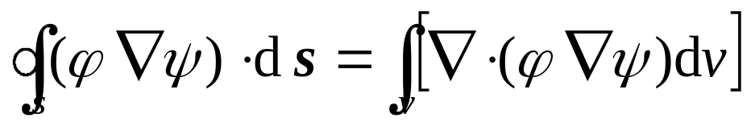
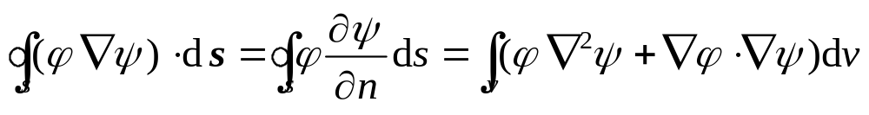
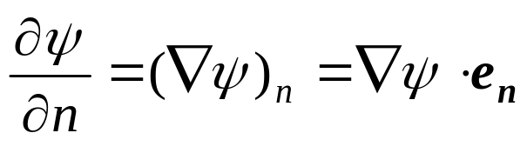
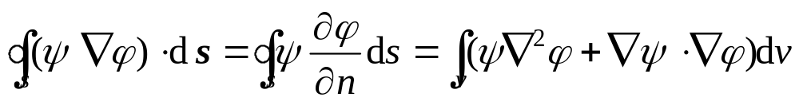
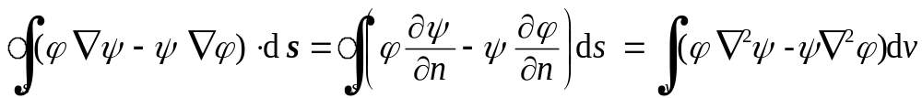
自学1.6.4
3 格林公式
设
应用高斯定理
格林第一公式
（1）
式中，
是ψ 在S 面上的外法向导数。
将ϕ 和ψ 的位置交换，得
（2）
（1）式与（2）式相减，即得格林第二公式

Slide 6

§1.7 赫姆霍兹定理
1、矢量场的类型
无旋场、无散场、调和场和一般矢量场
（1）无旋场的旋度恒为零，即
无旋场在其定义域内沿任意闭合路径 l 的环量恒为零，无旋场就是保守场。

Slide 7
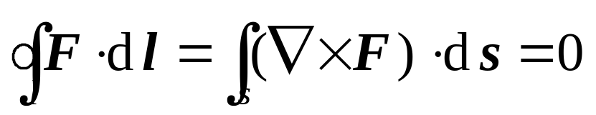
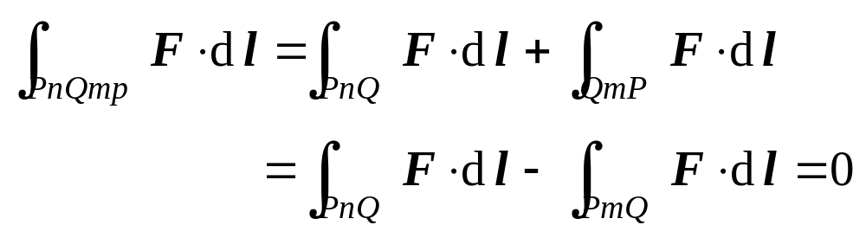
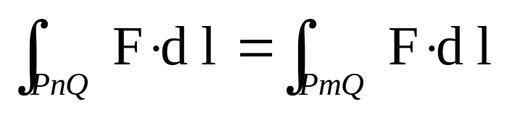
无旋场环量为零的特性也可陈述为：无旋场的线积分与积分起点和终点的位置有关，而与积分路径无关。
证明：
Q
m
即
n
P
两点间的任意两条积分路径

Slide 8

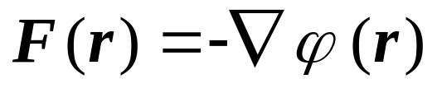
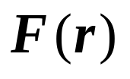
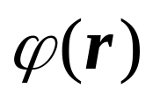
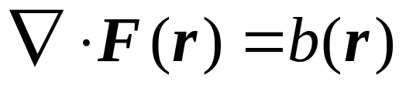
由 可以定义一个标量场
负号意指某点 的方向为该处 取得最大减小率的方向
令
得 的微分方程
∇²ϕ = −b
这种形式的二阶偏微分方程称为泊松方程。

Slide 9
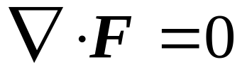
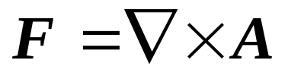
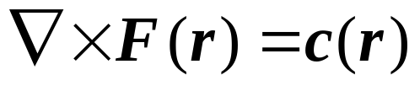
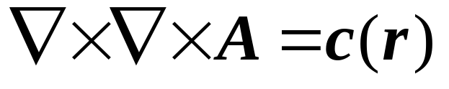
（2）无散场的散度恒为零，即
由上式可定义一个矢量位函数 A(r)
令
可得无散场的二阶偏微分方程

Slide 10
（3）调和场在定义域内的旋度与散度均为零
调和场可简单看成是无旋场的散度也为零的特例，因此亦可引入标量位函数 ，
令 b = 0 得
∇²ϕ = 0
调和场的二阶偏微分方程称为拉普拉斯方程
（4）一般矢量场的旋度和散度均不为零

Slide 11
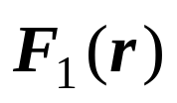


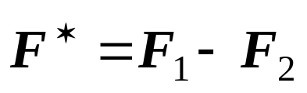
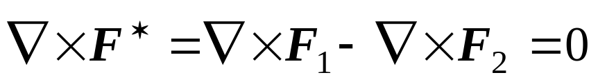
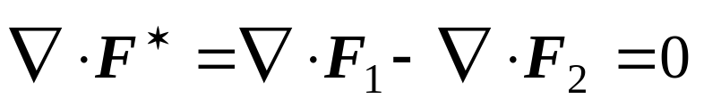
2、赫姆霍兹定理
（1） 唯一性定理：
在闭面S 所包围的有限区域(单连域或多连域)V 内 ，若给定了矢量场的旋度和散度，同时还给定了该矢量场在边界 S 上的法向分量 F_{n} 或切向分量 F_{t} ，则 V 内该矢量场分布是唯一确定的。
证明思路：反证法，假定满足给定条件的矢量场有两个， 和 ，然后再论证这两个矢量场是相同的，即 。令
在V 内，有

Slide 12
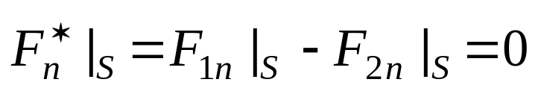
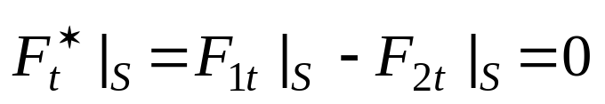

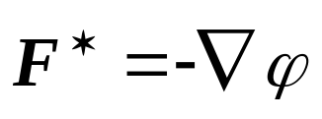
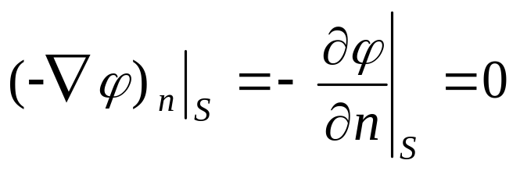
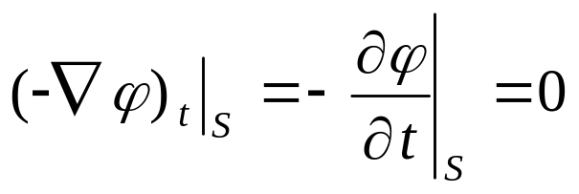
在边界S上，则有
或
由 可引入标量函数ϕ (r)
且有 ∇²ϕ = 0 (在V 内）
①
或
②

Slide 13
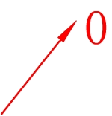
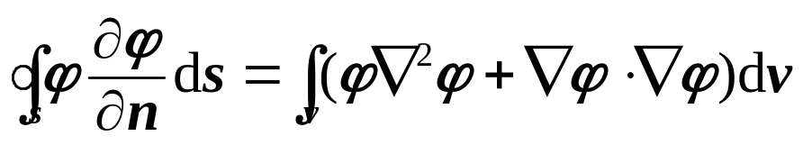
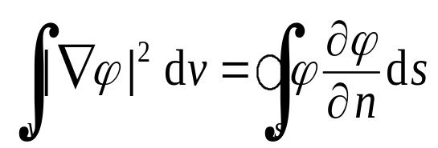
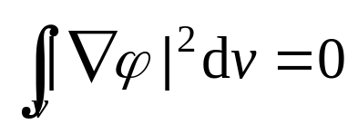
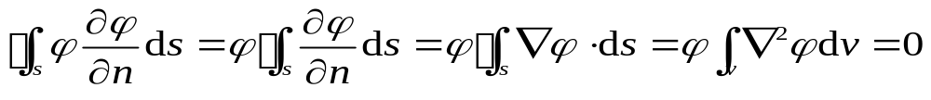
对矢量函数ϕ∇ϕ 应用格林第一公式，并考虑到在V 内有
∇²ϕ = 0，
对于条件①
对于条件②
S是函数ϕ的等值面
高斯定理

Slide 14
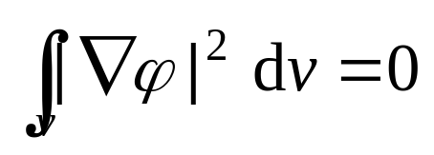
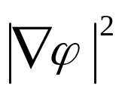
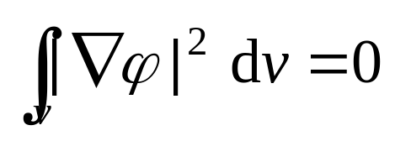
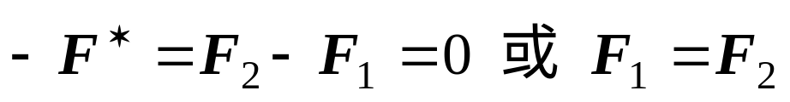
故同样得到
由于 的非负性， 意味着 ∇ϕ = 0，
即
赫姆霍兹定理：
在有限区域内，矢量场由它的散度、旋度及边界条件唯一地确定。

Slide 15
已知
矢量F 的通量源密度
矢量F 的旋度源密度
场域边界条件
（矢量F 唯一地确定）
电荷密度 ρ
电流密度 J
场域边界条件
在电磁场中

Slide 16
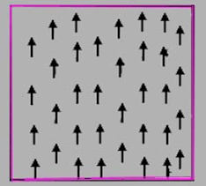
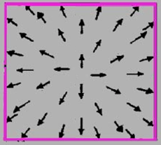
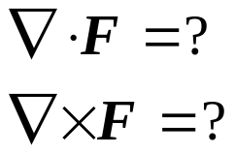
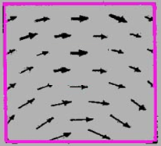
例：判断矢量场的性质
≠0
=0
=0
=0
无旋场
调和场
=0
≠0

Slide 17







（2） 分解定理：任意一个满足唯一性定理的一般矢量F(r) ，可以分解为无旋的F_{i}(r) 和无散的 F_{s}(r) 两个部分，即
F(r) = F_{i}(r) + F_{s}(r)
设矢量场F(r)的旋度和散度分别为
可得
引入 和 ，
分别满足 和
因此，一般矢量场可用 和 表示为

Slide 18



3、三种特殊形式的场
1.平行平面场：如果在经过某一轴线(设为Z 轴)的一族平行平面上，场 F 的分布都相同，即 F= f (x,y)，则称这个场为平行平面场。
2.轴对称场：如果在经过某一轴线(设为Z轴)的一族子午面上，场F的分布都相同，即 F= f(r,φ)，则称这个场为轴对称场。
3.球面对称场：如果在一族同心球面上(设球心在原点)，场 F 的分布都相同，即 F= f(r)，则称这个场为球面对称场。

Slide 19
1.8 圆柱坐标系与球坐标系
z
z=常数(平面)
o
y
e_{φ}
C
e_{z}
ρ
P(ρ,φ,z)
e_{φ}
−sinφ e_{x}
B
φ
e_{ρ}
φ
r
P′
cosφ e_{y}
e_{ρ}
φ
o
y
cosφ e_{x}
ρ =常数
(圆柱面)
φ
A
x
sinφ e_{y}
φ =常数(平面)
x
(a)
(b)

Slide 20
作业
1.15

